Slide 1
স্বাগতম

Slide 2
শিক্ষক পরিচিতি
রিপন বাড়ৈ
সহকারী শিক্ষক
নান্দিকাঠী আদর্শ মাধ্যমিক বিদ্যালয়
নলছিটি,ঝালকাঠী
শ্রেণিঃ ৬ষ্ট
বিষয়ঃতথ্য ও যোগাযোগ প্রযুক্তি
অধ্যায়ঃ দ্বিতীয়
সময়ঃ ৫০ মিনিট

Slide 3
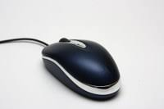
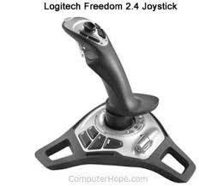
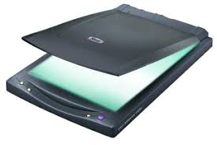
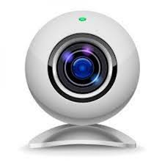
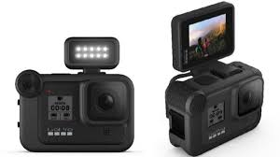
আধুনিক প্রযুক্তির আবিস্কার ইনপুট ডিভাইস

Slide 4
আজকের পাঠ
ইনপুট ডিভাইস

Slide 5
শিখন ফলঃ
ইনপুট ডিভাইস কি তা বলতে পারবে।
ইনপুট ডিভাইসের নাম বলতে পারবে।
ইনপুট ডিভাইসের বর্ণনা দিতে পারবে।

Slide 6
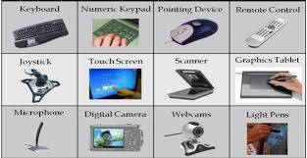
নিচের চিত্রগুলো লক্ষ্য কর
কয়েকটি ইনপুট ডিভাইস

Slide 7
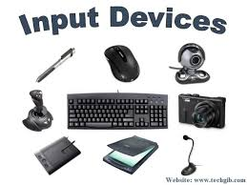
একক কাজ
ইনপুট ডিভাইস কাকে বলে?
পাঁচটি ইনপুট ডিভাইসের নাম লেখ।
এগুলো তোমাদের উত্তরের সাথে মিলে কি?

Slide 8
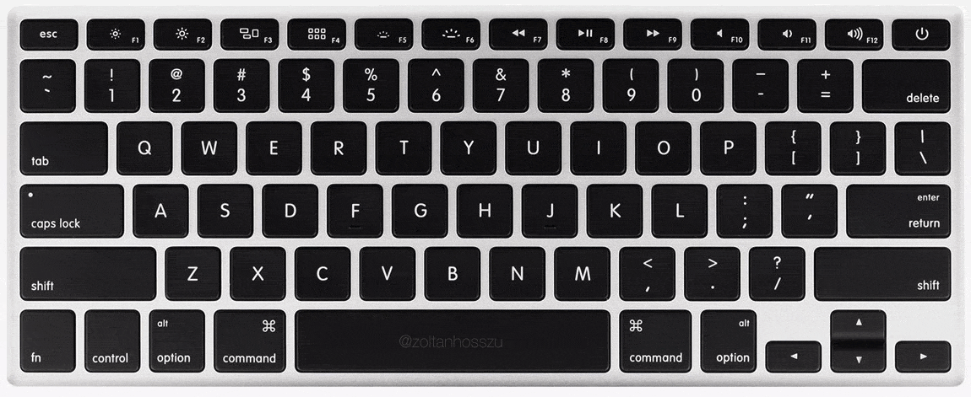
রি
প
ন
যে ডিভাইস কোন কিছু ভিতরে দেখায়

Slide 9
ইনপুট ডিভাইসের নাম
কীবোর্ড
মাউস
জয়স্টিক
ও এম আর
মাইক্রোফোন
বারকোড রিডার
মাইক্রোফোন
ডিজিটাল ক্যামেরা
ভিডিও ক্যামেরা
ওয়েবক্যাম
স্ক্যানার

Slide 10
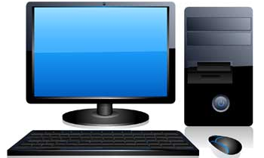
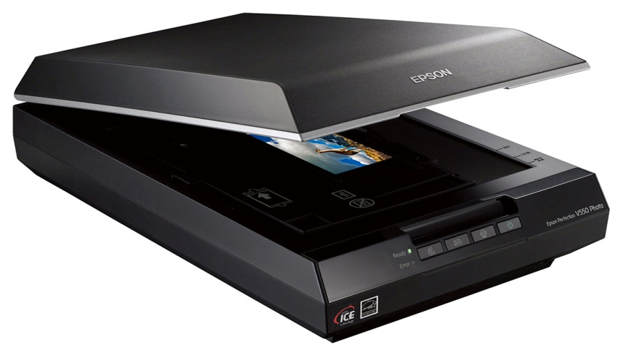
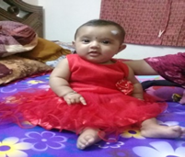
স্ক্যানার

Slide 11
দলীয় কাজ
১।ভিডিও ক্যামেরা কি ইনপুট ডিভাইস?হ্যা হলে কেন ব্যাখ্যা কর।
২।স্কানার কোন ধরনের ডিভাইস বর্ণনা কর।

Slide 12
মূল্যায়ন
১। ইনপুট ডিভাইস কাকে বলে?
২। ৫টি ইনপুট ডিভাইসের নাম বল।
৩। মাউস কি ধরনের ডিভাইস?

Slide 13
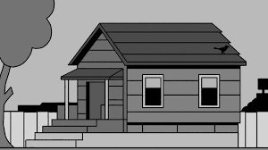
বাড়ির কাজ
তোমার পরিচিত একটি ইনটপুট ডিভাইসের কাজ বর্ণনা কর।

Slide 14
ধন্যবাদ

